Slide 1
«Быстрый старт» – как подготовить систему «1С:Образование» к работе за один день
Чернецкая Т.А., Фогель В.О.
Фирма «1С»

Slide 2
Что такое «1С:Образование»?
Система «1С:Образование» включена:
в проект «Навигатор образования» Министерства просвещения РФ и Агентства стратегических инициатив (https://edu.asi.ru/)
в «Единый реестр Минкомсвязи российских программ для электронных вычислительных машин и баз данных» (https://reestr.digital.gov.ru/reestr/306311/?sphrase_id=245914)
в Каталог совместимости российского ПО АРПП «Отечественный софт» https://catalog.arppsoft.ru/product/6194497

Slide 3
Основные возможности для обучения в цифровой образовательной среде
Для школы
Для колледжа
Ориентированная на образовательную организацию система администрирования пользователей
Цифровая библиотека по общеобразовательным дисциплинам 1-11 класс
Инструменты для подготовки цифровых материалов к уроку
Цифровая библиотека по общеобразовательным дисциплинам 10-11 класс
Учебные курсы по программам и технологиям 1С
Инструменты для создания учебных курсов по профдисциплинам
Хранение и редактирование созданных учебных материалов
Назначение учащимся групповых и индивидуальных заданий с использованием цифровых ресурсов
Автоматическая оценка выполнения тестовых заданий
Детальное информирование педагога о процессе выполнения задания
Оценка уровня достижения планируемых результатов обучения в соответствии с ФГОС 2022
Отчеты о действиях педагогов и студентов в системе
Интеграция с сервисами для онлайн-занятий
Доступ к системе по сети интернет с любого устройства без установки дополнительных приложений

Slide 4
Быстрый старт: как начать работу в системе

Slide 5
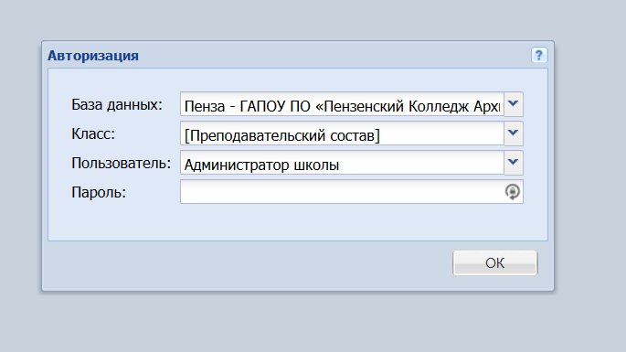
Первый вход в систему
Адрес сервиса:
https://online-obr-e5cloud-02-gpt-msk.1c.ru/
Название вашей базы данных: Город – название ОО
Прямая ссылка на базу данных и пароль Администратора школы выслан вам в письме с информацией об открытии доступа

Slide 6
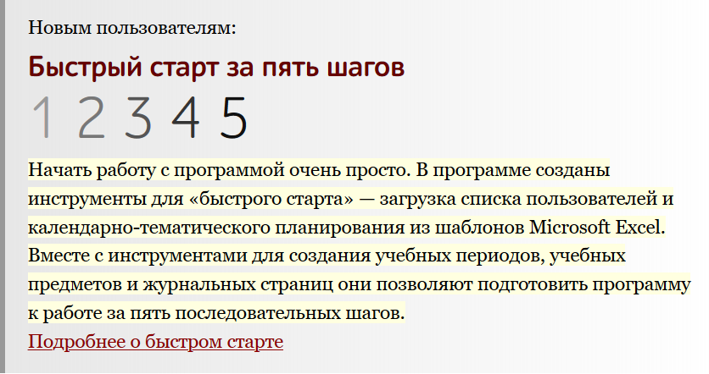
Быстрый старт за 5 шагов
Шаг 1. Загрузка списков пользователей
Шаг 2. Создание учебных периодов
Шаг 3. Создание списка учебных предметов
Шаг 4. Создание журнальных страниц
Шаг 5. Создание колонок журнальных страниц
http://obrazovanie.1c.ru/education/quick-start/

Slide 7
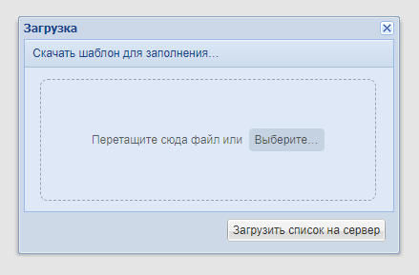
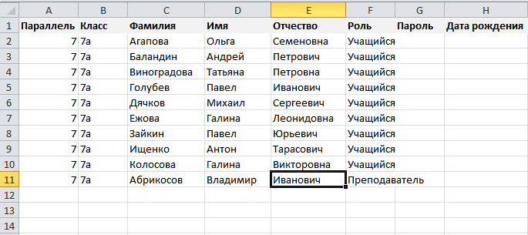
Шаг 1. Заполнение шаблона для загрузки списка пользователей
Важно!
Указание класса у пользователя с ролью «Преподаватель» автоматически делает его классным руководителем/куратором класса или группы
Онлайн генераторы паролей:
https://xgenerate.com/
https://calculator888.ru/generator-parolej

Slide 8
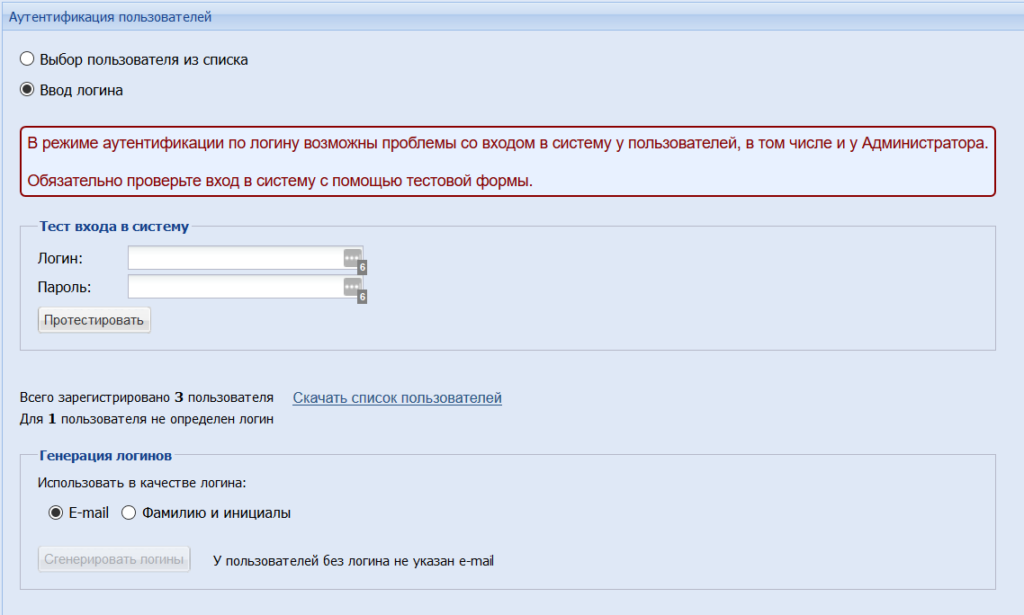
Настройка аутентификации пользователей по логину и паролю (рекомендуется!)
Логин Администратора школы (колледжа) во всех базах – sa
Пароль Администратора школы (колледжа) во всех базах – тот, который указан в письме
Логины остальных пользователей будут сгенерированы в системе автоматически

Slide 9
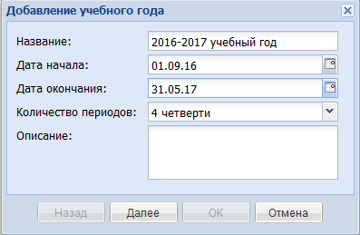
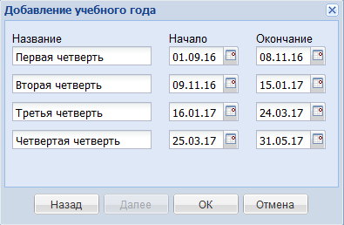
Шаг 2. Создание учебных периодов
В рамках одного учебного года возможно одновременное создание четвертей, триместров и полугодий (семестров)

Slide 10
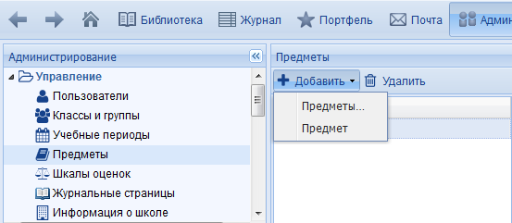
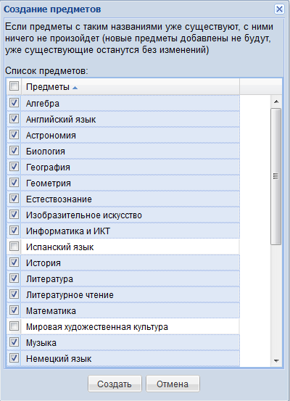
Шаг 3. Создание списка учебных дисциплин
Перечень общеобразовательных дисциплин можно задать из списка
Перечень спецдисциплин можно создать вручную

Slide 11
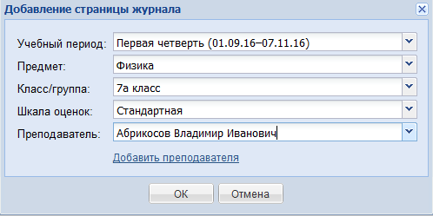
Шаг 4. Создание журнальных страниц
Важно!
Создавать подгруппы по предметам внутри класса и журнальные страницы своего класса может классный руководитель (куратор группы)
В системе можно настроить доступ для редактирования журнальных страниц

Slide 12
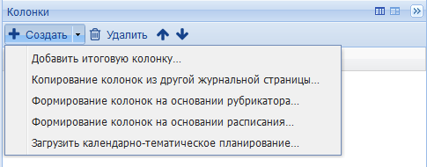
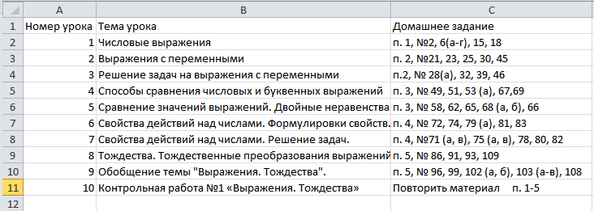
Шаг 5. Создание колонок журнальных страниц
Заполнить журнальную страницу колонками можно:
Вручную
Автоматически по расписанию уроков
Автоматически из КТП в формате Microsoft Excel

Slide 13
Где узнать больше?
Книга «Методические рекомендации по использованию в образовательных учреждениях»
Скачать бесплатно:
http://obrazovanie.1c.ru/books/guidelines/

Slide 14
заключение

Slide 15
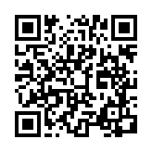
Как подключиться к системе «1С:Образование»
Заполните анкету на сайте https://obrazovanie.1c.ru/
Не забудьте отметить пункт «Назначить тестовый период для нового пользователя»
Дождитесь письма с данными для доступа к вашей базе и ссылками на методические материалы
Можно начинать пользоваться!
Остались вопросы? Закажите бесплатную индивидуальную консультацию
15

Slide 16
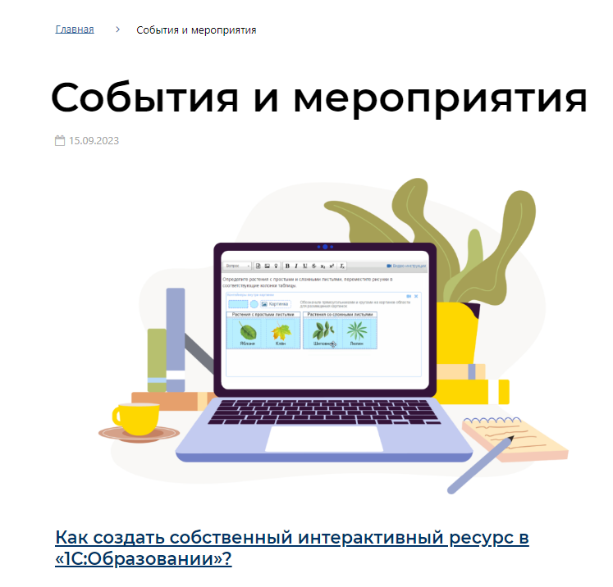
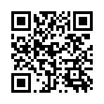
Актуальная информация о системе «1С:Образование» – в видеоматериалах на сайте!
https://obrazovanie.1c.ru/events/

Slide 17
На завтрашнем вебинаре:
Работа с цифровой библиотекой системы «1С:Образование»
Создание авторских учебных материалов
Создание плана-конспекта урока в Конструкторе
Организация учебной деятельности учителя и ученика

Slide 18
Спасибо за внимание!
https://obrazovanie.1c.ru/ , obr@1c.ru

